Slide 1
Генна інженерія

Slide 2


План
1
Загальне поняття
2
Методи, статистика
3
Сьогодення
п
4
Використання, приклади
5
Висновок

Slide 3
Поняття
Генна інженерія – це складний комплекс робіт, спрямований на те, щоб розрізати гени і склеювати їх по-іншому, надаючи невластиві їм якості.
Генна інженерія —це є біотехнологічним прийомом спрямованого на конструювання рекомбінантних молекул ДНК, на основі ДНК, взятої з різних джерел.

Slide 4
Історія
Вивчення загальних біохімічних властивостей клітинної ДНК не давало можливості визначити особливості її генетичної структури. Вирішенню цього питання сприяли два методи молекулярної біології.
Перший метод — відкриття гідролітичних ферментів (рестриктаз рестрикційних ендонуклеаз), які в певних місцях розщеплюють ДНК на фрагменти, що мають специфічну нуклеотидну послідовність молекули ДНК.
Другим методичним прийомом є визначення нуклеотидної послідовності фрагментів ДНК, які одержують за допомогою рестриктаз у макромолекулі ДНК.
Notes:
Content Layouts

Slide 5
Статистика
За період з 2008р. По 2011р. Подані десертації з Генної інженерії.
2008
2009
2010
2011
1 докторська
14 кандидатські
8 кандидатських
9 кандидатських
6 докторські
23 кандидатських
3 докторських
16 докторських

Slide 6
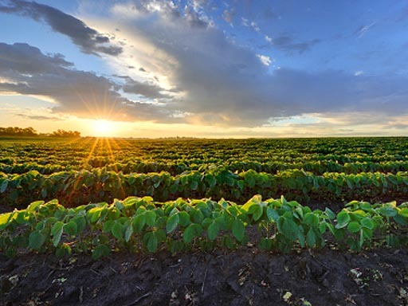
З пробірки на стіл
ГМО
Якщо м'ясна їжа з майбутнього - тільки на підході, то штучно створена рослинна продукція - вже на нашому столі, хочемо ми того чи ні.
ГМО
Генетично модифікованими називають організми, генетичний матеріал яких був змінений шляхом, що не відбувається в природних умовах, на відміну від схрещування або природної рекомбінації
Приклади
Text in here
Створено понад 60 видів ГМО сільськогосподарських рослин, перше місце з яких займає соя.

Slide 7

Можливості
Підвищення
якості
властивостей
Селекція
Зміна
зовнішнього
вигляду
Генні маніпуляції - ніщо інше, як натуральний процес, вдосконалений вид селективного схрещування, прискорений на сотні і тисячі років.
Комерція

Slide 8
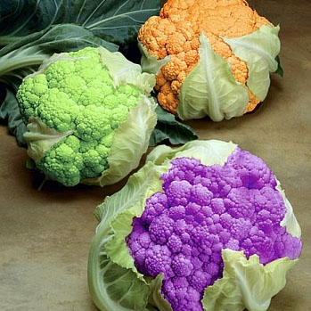
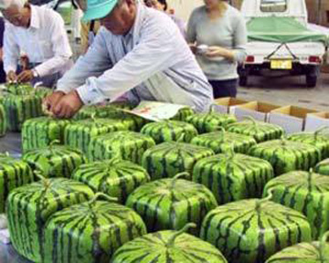


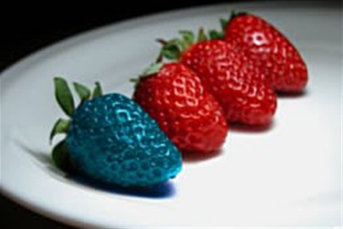
Приклади
ГМО
капуста
кавуни
полуниця

Slide 9
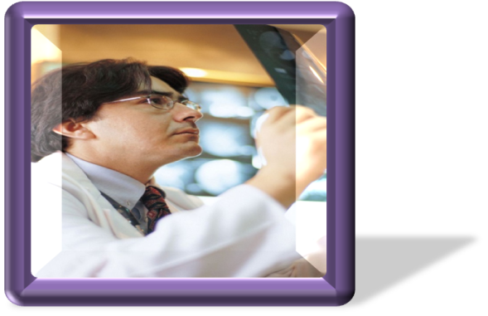

Висновок
Генна інженерія порушила природні репродуктивні бар'єри між видами, завдяки яким, власне, і підтримується баланс у природі.
Відбувається захоплення контролю над харчовими ресурсами всього людства невеликою групою людей; десять компаній одержують у свою владу 85 % глобального агрохімічного ринку. Споживачі гублять волю вибору в придбанні продуктів. Виживання мільйонів дрібних фермерів під сумнівом.

Slide 10
Джерела інформації
http://www.esc.lviv.ua
http://www.progmo.com.ua
http://genofob.blogspot.com
http://uk.wikipedia.org
Text in here
Text in here
Text in here
2005
2006
2007

Slide 11
Thank You!
www.themegallery.com

